Slide 1
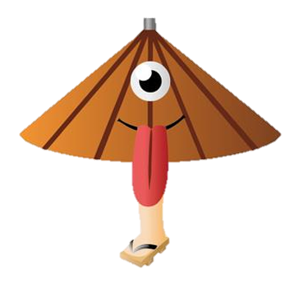
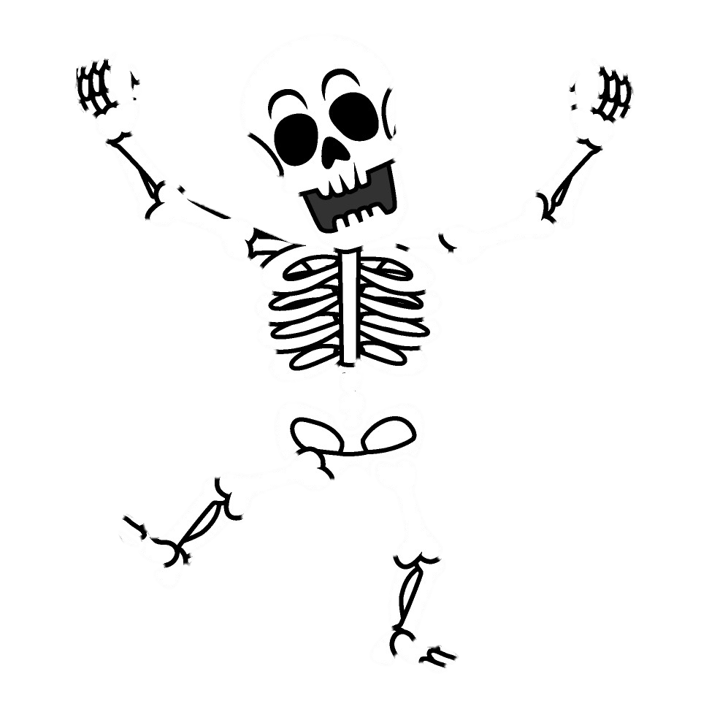
空そうの生きものワールドでへんしんした生きものをマップにのせましょう。 いちばんのお気に入りに☆マークをつけましょう。

